Slide 1
Coin Collector
短時間で、6枚のコインを集めるゲーム
制作者：山田太郎（架空の人物）
制作目的
初めて遊ぶ人にも、取れたことが分かるゲームにしたい。
移動・当たり判定・UIのつながりを学ぶために制作しました。
架空作品の記入例 ／ 内容・構成は自分の作品に合わせて変更できます
1
Notes:
教材用の架空作品です。実際のゲームの完成・テスト結果を示すものではありません。出典： https://soft-rime.com/post-28431/ https://soft-rime.com/unity-personal-project-presentation-guide/

Slide 2
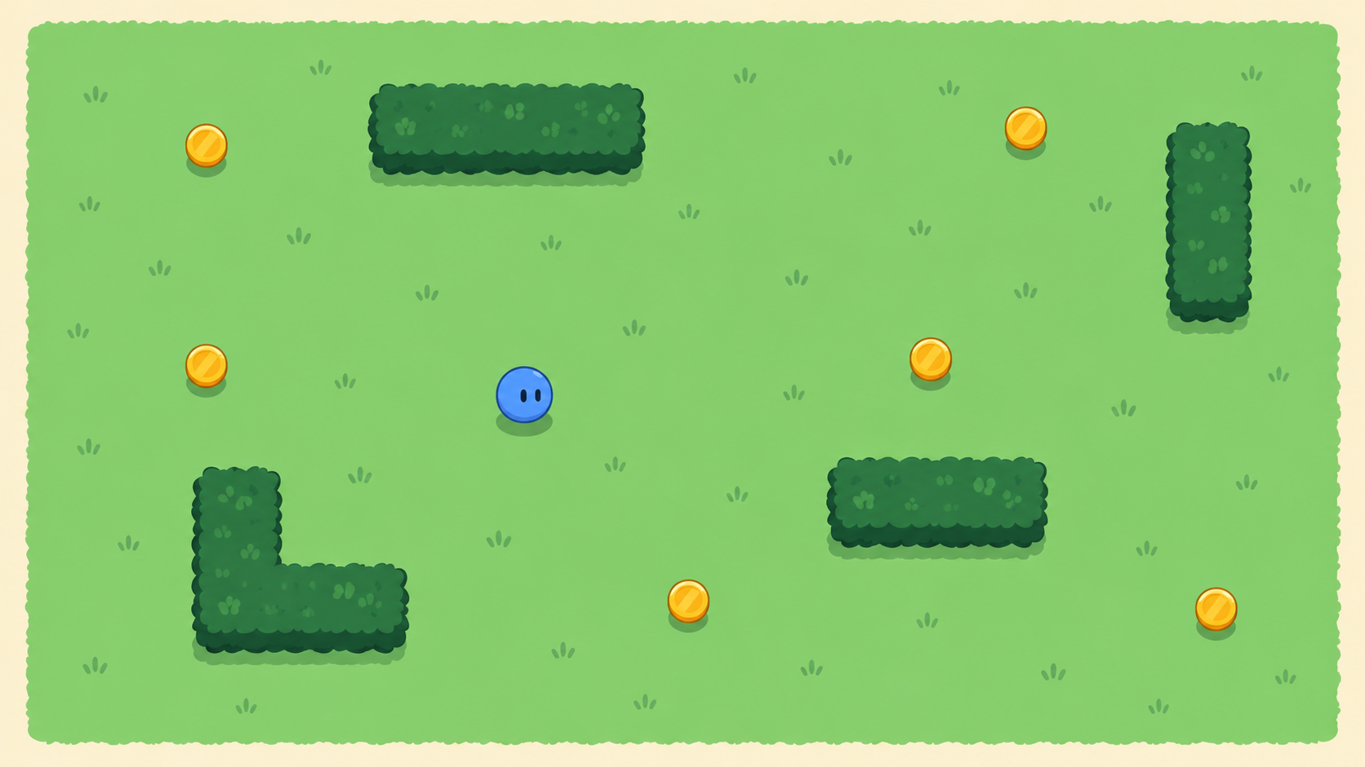
遊び方と操作
矢印キーで移動
6枚集めるとクリア
Restartで再挑戦
画面イメージ（生成画像）
架空作品の記入例 ／ 内容・構成は自分の作品に合わせて変更できます
2
Notes:
教材用の架空作品です。実際のゲームの完成・テスト結果を示すものではありません。出典： https://soft-rime.com/post-28431/ https://soft-rime.com/unity-personal-project-presentation-guide/

Slide 3
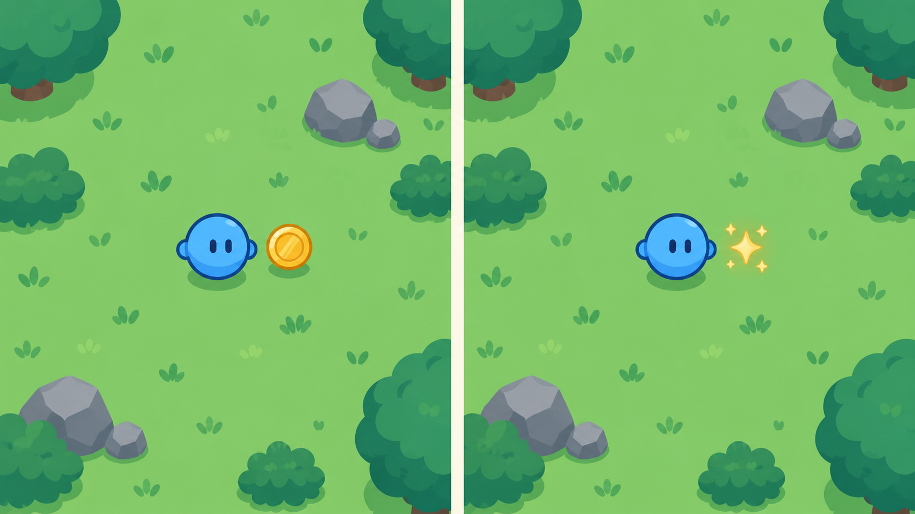
コインを取ったことが伝わる工夫
取得前 スコア 3
取得後 スコア 4
コインが消え、スコアが1増えることで、取れたことを伝えました。
6枚でクリア表示が出ることも確認しました。
説明用の比較図（生成画像）
架空作品の記入例 ／ 内容・構成は自分の作品に合わせて変更できます
3
Notes:
教材用の架空作品です。実際のゲームの完成・テスト結果を示すものではありません。出典： https://soft-rime.com/post-28431/ https://soft-rime.com/unity-personal-project-presentation-guide/ 比較図は教材用の生成イラスト。左右のスコアは図の説明用で、3点から4点になる例。実際のテスト結果ではない。

Slide 4
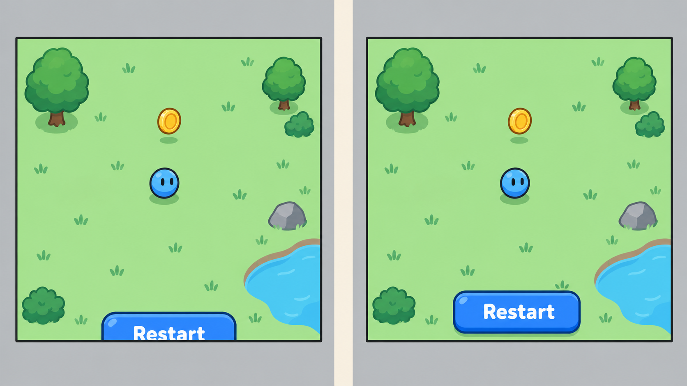
困ったことと、試して分かったこと
画面外へ出た状態
位置を見直した状態
Anchorと位置を見直し、複数の画面サイズで操作を確認しました。
まだ調べていること
取得音が鳴らない場合があるため、再生処理とオブジェクトが消えるタイミングを確認します。
説明用の比較図（生成画像）
架空作品の記入例 ／ 内容・構成は自分の作品に合わせて変更できます
4
Notes:
教材用の架空作品です。実際のゲームの完成・テスト結果を示すものではありません。出典： https://soft-rime.com/post-28431/ https://soft-rime.com/unity-personal-project-presentation-guide/ 比較図はRestartボタンの画面外へのはみ出しと、配置を修正した状態を示す教材用の生成イラスト。

Slide 5
できたことと、次に取り組むこと
できたこと
移動、コイン収集、スコア、クリア、Restart。
別のWindows PCでも、主要な操作を確認しました。
制作を通して分かったこと
小さく動かして確かめると、原因を探しやすくなりました。
次の取り組み
取得音の確認と、コインの配置の調整。
架空作品の記入例 ／ 内容・構成は自分の作品に合わせて変更できます
5
Notes:
教材用の架空作品です。実際のゲームの完成・テスト結果を示すものではありません。出典： https://soft-rime.com/post-28431/ https://soft-rime.com/unity-personal-project-presentation-guide/

Slide 6
付録：使用した素材・アセット
記録する項目 | この見本での記入例
素材・使用箇所 | ゲーム画面／2枚目、コイン取得・ボタン配置の比較図／3・4枚目
作者・配布元 | ソフトライムがOpenAIの画像生成で用意
配布元URL | この見本用の生成画像。外部の配布ページなし
ライセンス・表記 | 外部素材の指定クレジットは該当なし。生成画像と明記
その他の素材 | スライド本文はこの見本用に作成。音声・外部アセットは未使用
自分の作品では、画像・モデル・BGM・効果音・フォントなどを一覧にします。
READMEにまとめ、付録へ載せるか、その一覧へのリンクを示せます。
架空作品の記入例 ／ 内容・構成は自分の作品に合わせて変更できます
6
Notes:
教材用の架空作品です。実際のゲームの完成・テスト結果を示すものではありません。出典： https://soft-rime.com/post-28431/ https://soft-rime.com/unity-personal-project-presentation-guide/ この表は、このPPTXで実際に使用した素材の記録です。架空ゲーム用の配布元やライセンスを捏造していません。ゲーム画面はOpenAIの組み込み画像生成で作成。プロンプト：初心者Unity向けコイン収集ゲーム。16:9の真上視点。青い丸いプレイヤー、6枚の金色コイン、草地、生垣。文字・ロゴ・HUDなし。生徒の実作画面ではない。画像ファイル：coin-game-concept.png。 追加画像：coin-pickup-comparison.png（コイン取得前後）、restart-layout-comparison.png（Restart配置の修正前後）。OpenAI組み込み画像生成を使用。プロンプト：2Dゲームの同じ画面を左右で比較。前者はコインありと取得後、後者はRestartボタンの下半分が切れた状態と全体が画面内の状態。文字はRestart以外なし。実際のUnity画面ではない。

